Slide 1
4.3.2 图形图像的加工制作

Slide 2
教学过程
任务1：欣赏作品并思考
如果是你能做出这样的作品吗？
或者你能做出比这些更好的作品吗？

Slide 3
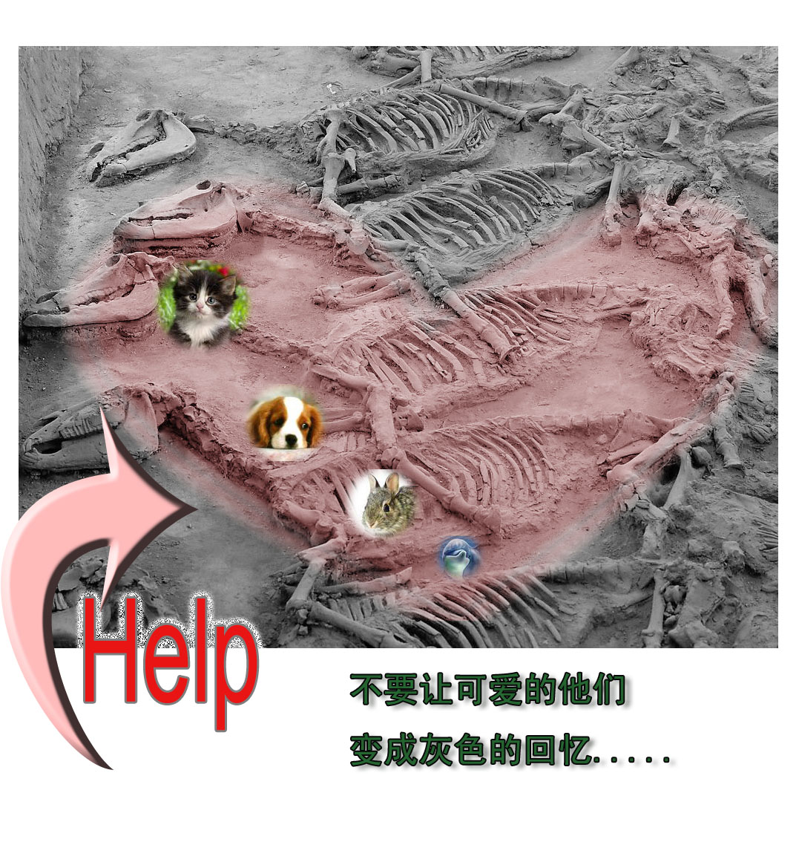

Slide 5
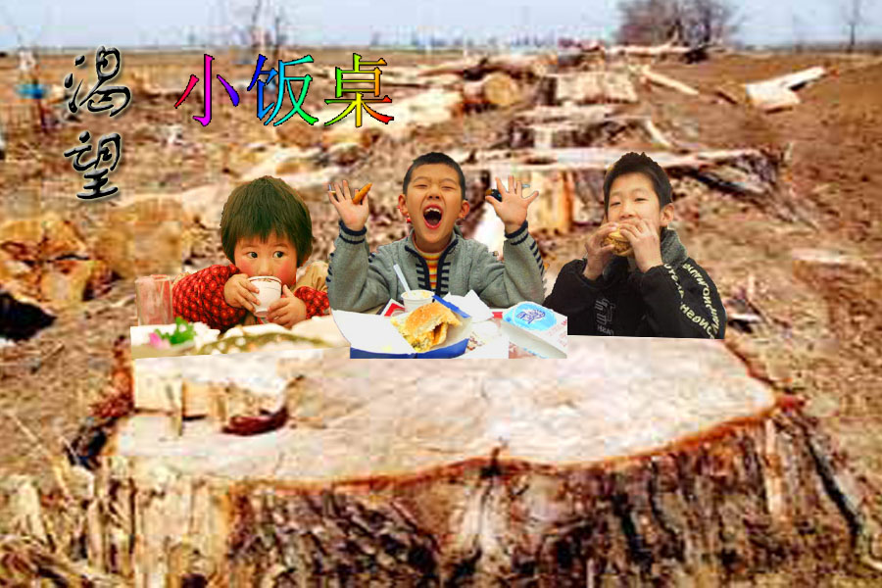

Slide 6
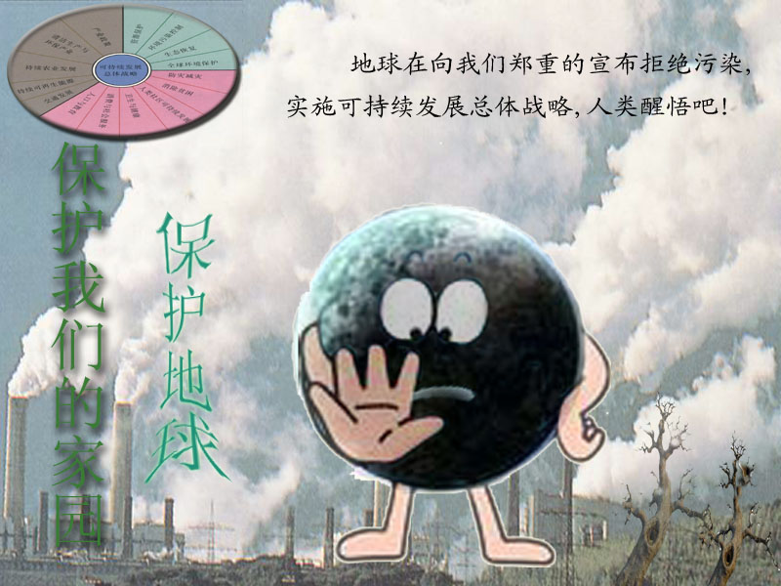

Slide 7
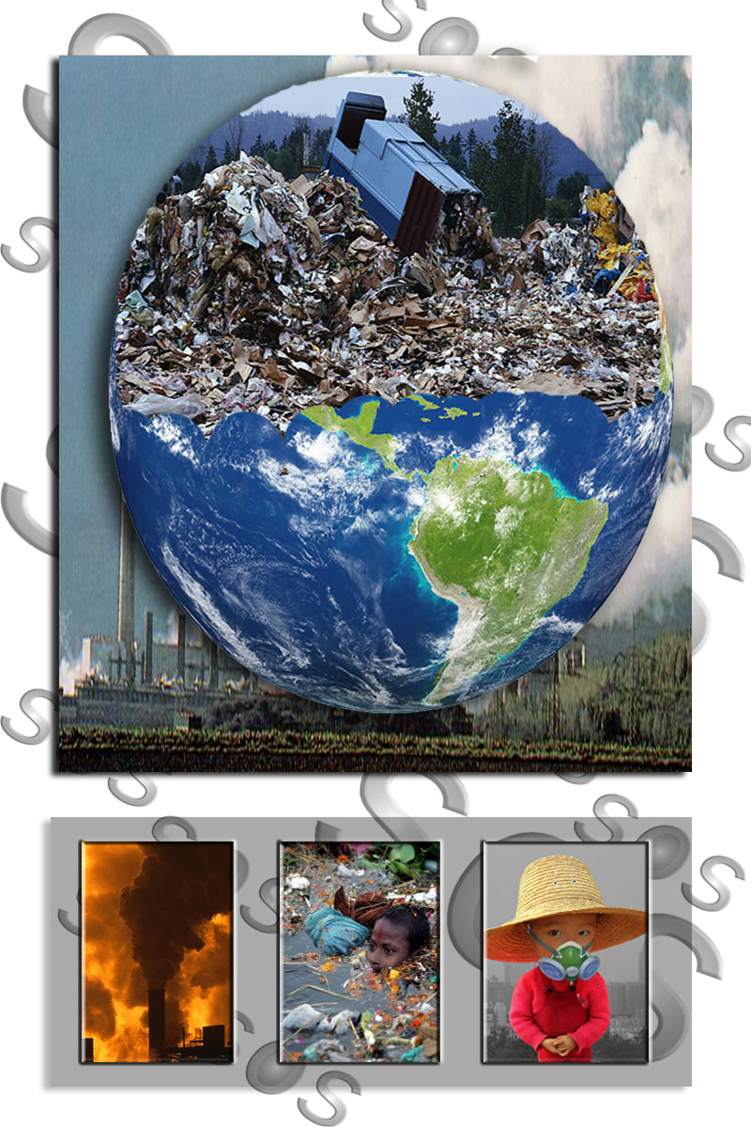

Slide 9
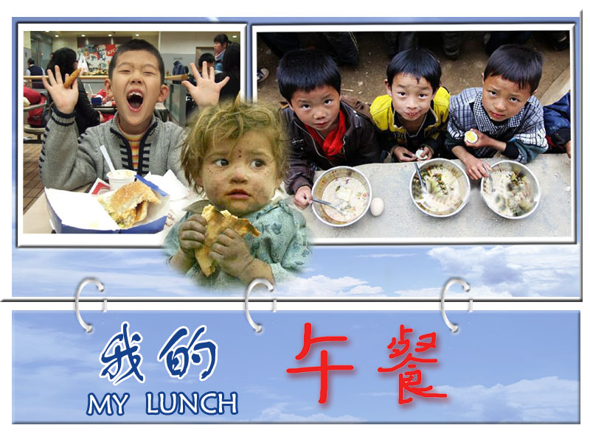

Slide 10
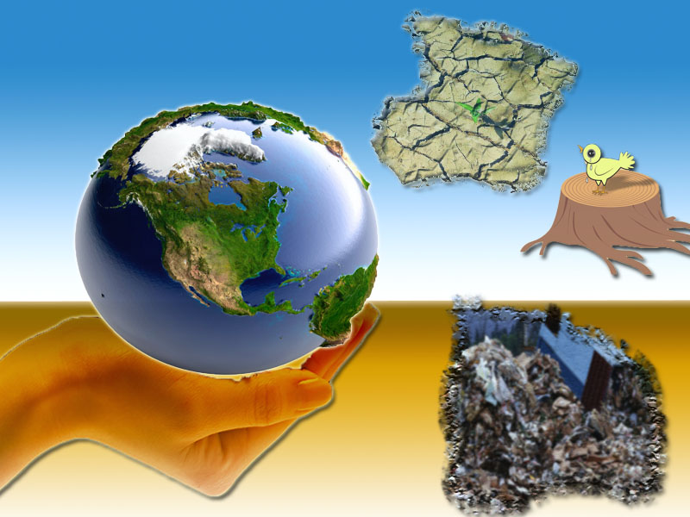

Slide 11
任务2：基本知识
宣传海报
1.定义：海报又名“招贴”或宣传画，分布在各街道、影剧院、展览会、这站、公园等公共场所。
2.海报设计原则：一目了然，简洁明确;以少胜多，以一当十；表现主题，传达内容。
3.设计种类：
商业海报、文化海报、电影海报、公益海报
公益海报：带有一定思想性的，这类海报具有特定的对公益的教育意义，其海报主题包括各种社会公益，道德的宣传，或政治思想的宣传，弘扬爱心奉献，共同进步的精神等。

Slide 12
4. 海报设计海报设计必须有相当的号召力与艺术感染力，要调动形象、色彩、构图、形式感等因素形成强烈的视觉效果；它的画面应有较强的视觉中心，应力求新颖、单纯，还必须具有独特地艺术风格和设计特点。
5.制作流程
背景 图像 文字 整合

Slide 13
任务3：分组讨论
并探索
这张宣传海报是如何
制作的？

Slide 14
任务4：分组合作
请同学们按照我们分好的小组，共同合作完成这张图片的制作。

Slide 15
任务5：作品展示
抽取其中的代表进行作品展示，并让一位同学进行点评。

Slide 16
任务6：讨论探究
能不能利用所给的素材，设计出一幅自己的作品。请各组代表说一说你们组将会做出怎么样的设计。

Slide 17
任务7：总结提升
请同学们总结一下本节课你学到了那些？又有何感想？

Slide 18
任务8.作业
以“保卫钓鱼岛”为主题，设计制作一副宣传海报，作为你的参赛作品。

Slide 19
板书设计
图形图像的加工制作
一.作品欣赏
二.海报制作
1.定义
2.设计原则
3.设计种类
4.制作流程
背景 图像 文字 整合

Slide 20
谢谢大家！

